Slide 1

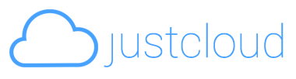


[WRO] 1 spotkanie Microsoft Azure User Group Poland we Wrocławiu
Marek Zalewski
Partnerzy

Slide 2
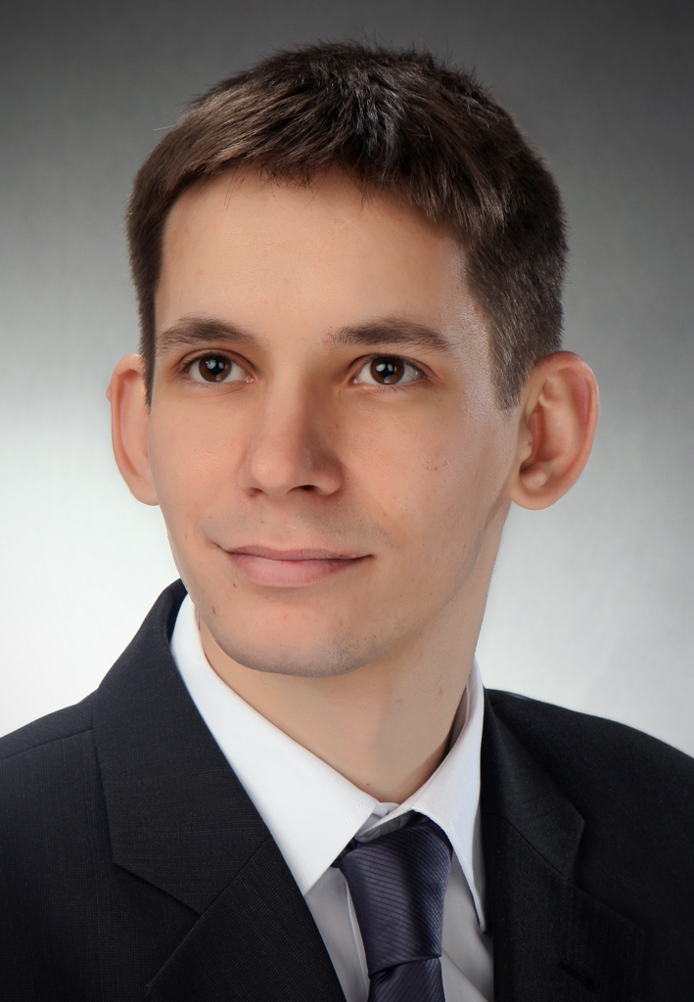

Marek Zalewski
https://pl.linkedin.com/in/marek-zalewski-43942888
http://www.goldenline.pl/2553366
www.intratic.eu

Slide 3
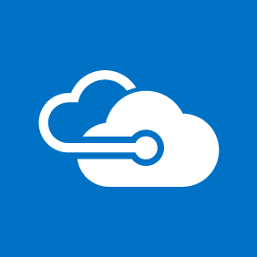

Azure Web Applications
oraz
Kentico CMS

Slide 4
Azure Web Apps
O Web Appsach słów kilka
PaaS, SaaS, IaaS
http://azureplatform.azurewebsites.net
Konfiguracja (demo):
Deployment Source
Deployment Credentials (ftp)
SSL
Hybrid connection (on-premise SQL. Standard lub Premium plan)
Web Jobs
Users
Backup
Alerts and Webhooks (App Service Plan)

Slide 5
Kentico CMS
Czym jest i po co Ci CMS?
Klienci:
http://mazda.com.my
http://www.gibson.com
http://www.starbucks.co.nz

Slide 6
Kentico jako Web App
Deploy aplikacji
Z galerii Microsoft Azure (demo)
Z Visual Studio (demo)
Przez ftp
SQL / Storage
Cache (Redis)
Monitoring (Insight)

Slide 7
Użytkownicy Aplikacji Webowych
AccuWeather
https://customers.microsoft.com/Pages/CustomerStory.aspx?recid=18910
Rolls-Royce
https://customers.microsoft.com/Pages/CustomerStory.aspx?recid=26536
Real Madrid C.F.
https://customers.microsoft.com/Pages/CustomerStory.aspx?recid=20522
Heineken
https://customers.microsoft.com/Pages/CustomerStory.aspx?recid=17735

Slide 8
Dziękuję za uwagę!
Marek Zalewski
Partnerzy

